Slide 1
Bài 5 : ÔN TẬP PHÉP CỘNG, PHÉP TRỪ
(không nhớ) TRONG PHẠM VI 100
Tiết 2: Luyện tập (tr 20)

Slide 2

Yêu cầu cần đạt
Củng cố cách đặt tính và thực hiện phép tính.
Rèn kĩ năng thực hiện phép cộng, trừ và so sánh các số.
Củng cố cách giải và trình bày bài giải của bài toán có lời văn.
Notes:
Tùy vào nội dung bài học thầy cô có thể ghi mục tiêu vào text trên

Slide 3


Vượt chướng ngại vật

Slide 4








Slide 5

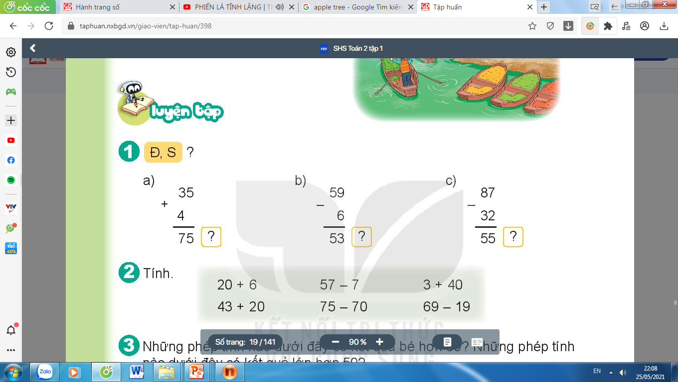
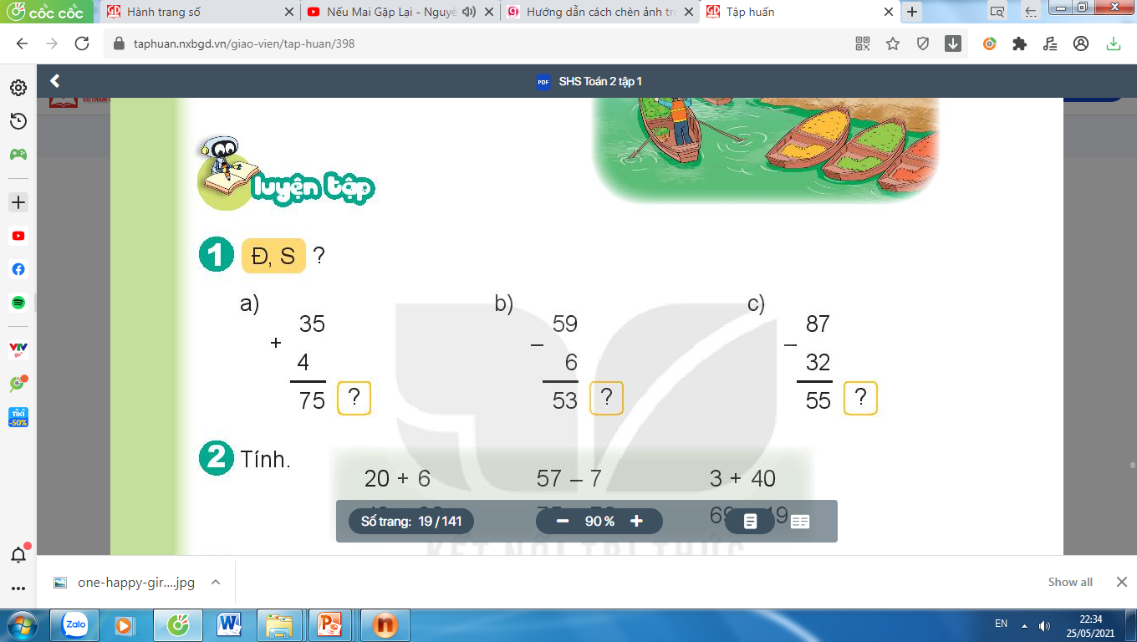
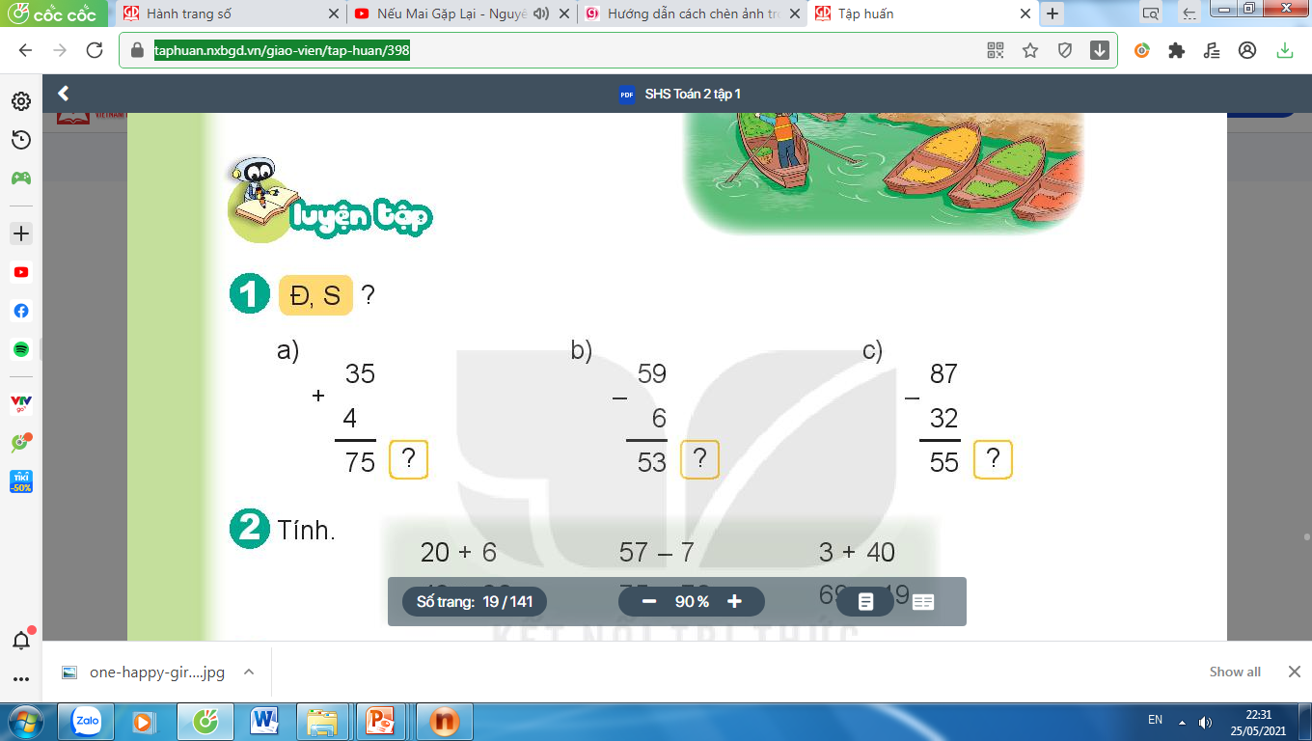
Thử thách 1: Đ, S ?
S
Đ
Đ

Slide 6
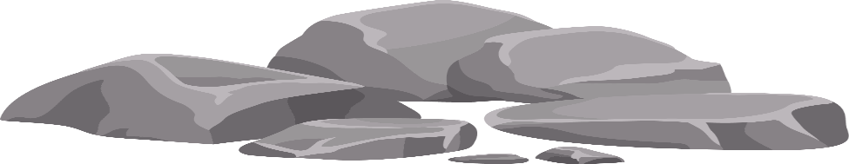


Slide 7



Thử thách 2: Tính
20 + 6 | 57 - 7 | 3 + 40
43 + 20 | 75 – 70 | 69 - 19
= 26
= 50
= 43
= 63
= 5
= 50

Slide 8
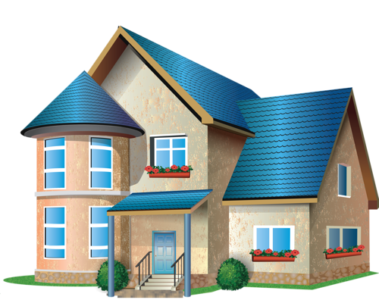




Slide 9
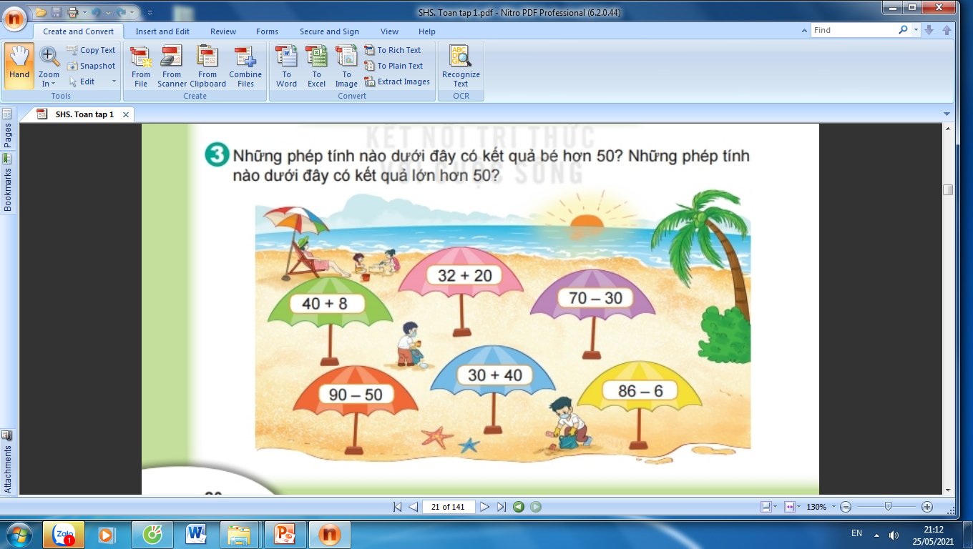
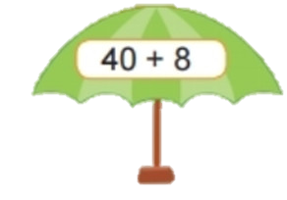
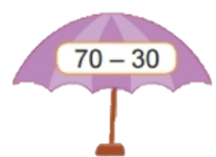

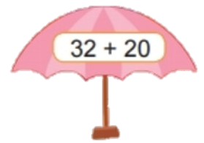
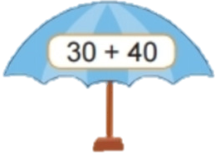
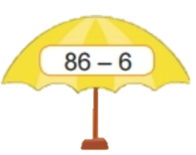
Thử thách 3:
Những phép tính nào dưới đây có kết quả bé hơn 50?
Những phép tính nào dưới đây có kết quả lớn hơn 50?
* Những phép tính có kết quả < 50
52
* Những phép tính có kết quả > 50
40
48
70
40
80

Slide 10



Slide 11
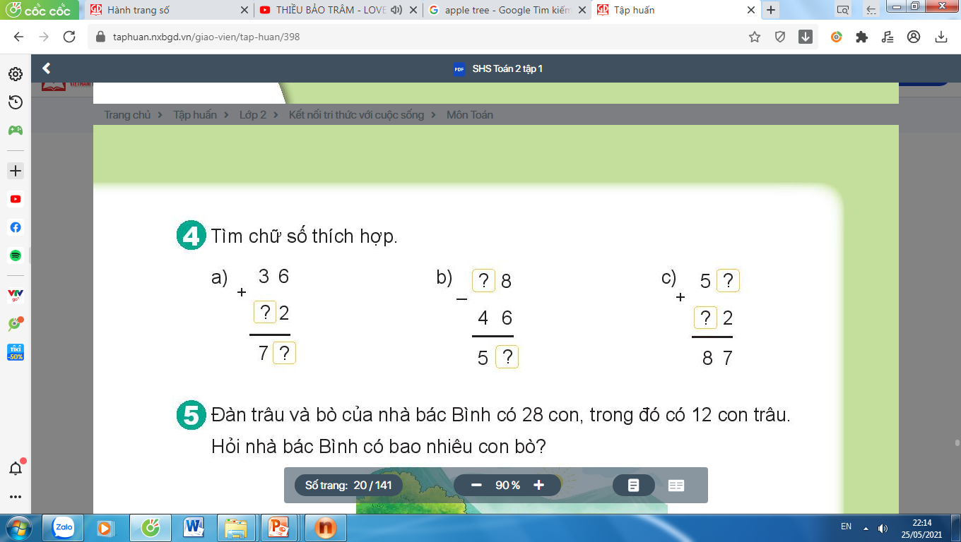
Thử thách 4: Tìm chữ số thích hợp
9
5
4
3
8
2

Slide 12
05

Slide 13
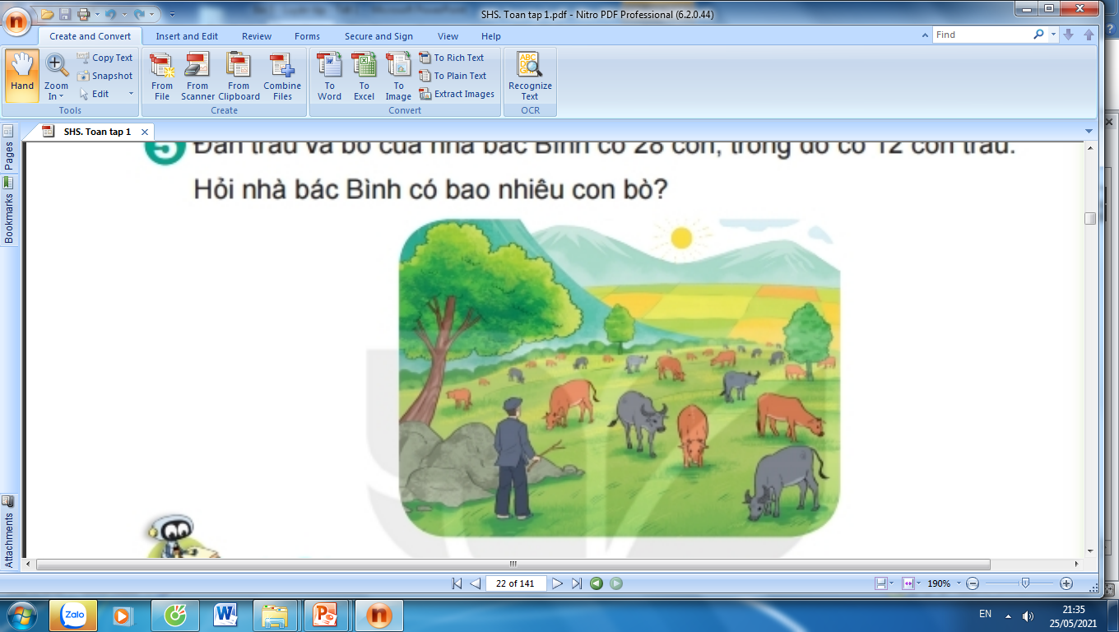
Thử thách 5: Giải toán
Đàn trâu và bò của nhà bác Bình có 28 con, trong đó
có 12 con trâu. Hỏi nhà bác Bình có bao nhiêu con bò?
Tóm tắt:
Bài giải
Trâu và bò : 28 con
Nhà bác Bình có số con bò là:
28 – 12 = 16 (con)
Đáp số: 16 con bò
Trâu : 12 con
Bò : .... con?

Slide 14



Slide 15
Yêu cầu cần đạt
Củng cố cách đặt tính và thực hiện phép tính.
Rèn kĩ năng thực hiện phép cộng, trừ và so sánh các số.
Củng cố cách giải và trình bày bài giải của bài toán có lời văn.
Notes:
Tùy vào nội dung bài học thầy cô có thể ghi mục tiêu vào text trên

Slide 16
CHÀO TẠM BIỆT CÁC CON!

